Slide 1
PSYn5250: Psychologie leadershipu Úvodní seminář
Mgr. Tomáš Kratochvíl, Ph.D.
Mgr. Tomáš Vojtíšek
Brno, 2025

Slide 2
Úvodní aktivita
Leadership
PSYn5250
Úvodní
aktivita
Požadavky
Seznámení
Aktivity
Zadání úkolů
zadání
Rozdělte se do dvojic.
1. člen dvojice má zavázané oči.
2. člen je „navigátor“
…který „slepého“ doprovází hlasem z bodu A do B.
…ale bez mluvení.
1 zástupce za každou z ostatních dvojic se snaží doprovod překazit.
…rovněž zvuky bez mluvení.
Vyhrává dvojice s nejlepším časem.
společná diskuse
Jaké to bylo být veden*a?
Jak jste vnímali signály?
Brno, 2025

Slide 3
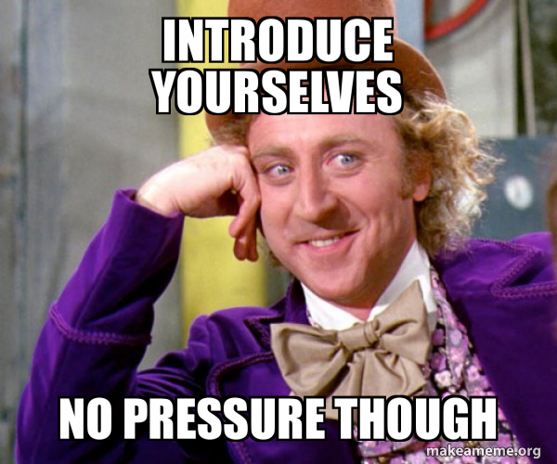
Kdo jsme a kam jsme se přihlásili?
Leadership
PSYn5250
Úvodní
aktivita
Požadavky
Seznámení
Aktivity
Zadání úkolů
Brno, 2025
Notes:
Rozdělte se do skupin tak, aby jste byli ve skupině s lidma, které tu vůbec neznáte, nebo znáte nejméně. To znamená, že se rozhlédnu po místnosti, řeknu si hm, tebe znám dobře, tebe znám od vidění a tebe neznám vůbec, tak budu ve skupině s tebou. Můžu být ve skupině s tebou?

Slide 4
Kdo jsme a kam jsme se přihlásili?
Leadership
PSYn5250
Úvodní
aktivita
Požadavky
Seznámení
Aktivity
Zadání úkolů
zadání
Rozdělte se do skupin po 4, případně po 3 neznámých.
Během 4 minut se ve skupině co nejlépe poznejte ☺
témata
Studium a práce
Vztah k tématu leadershipu
Čím zaujal předmět psychologie leadershipu
Brno, 2025
Notes:
Času je záměrně nedostatek, a s tím časovým limitem budeme dále pracovat. Vaším cílem je posdílet o sobě a vyzjistit a zapamatovat si co nejvíc informací o členech týmu v tom vymezeném času. My vás z toho pak budeme zkoušet

Slide 5
Kdo jsme a kam jsme se přihlásili?
Leadership
PSYn5250
Úvodní
aktivita
Požadavky
Seznámení
Aktivity
Zadání úkolů
Otázky:
Kde jsou ostatní členové skupiny ve studiu? (obor, profilace, semestr/ročník)?
Co pro vás znamená termín leadership?
Čím zaujal předmět? Co si chcete odnést?
Co se ve vaší skupině dělo?
Stačil vám čas?
Vedl někdo skupinu?
Jak se to projevovalo?
Brno, 2025
Notes:
12 minut: Každá skupinka shrne: co řešili o tom leadershipu? Co doufají, že si odnesou?
8 minut: Proč s vámi děláme tuhle aktivitu?
abychom vás poznali a slyšeli, co od předmětu očekáváte, a s čím přicházíte….
než ale za sebe představíme, co v předmětu nabízíme, chceme vysvětlit, proč tam byl ten tříminutový limit:
Aby se museli posnažit, aby měli společný cíl, který není vyloženě snadný, a aby byl prostor pro vynoření vůdcovství.

Slide 6
Požadavky na ukončení
Leadership
PSYn5250
Úvodní
aktivita
Požadavky
Seznámení
Aktivity
Zadání úkolů
Celkově: 100 bodů
aktivní účast na semináři
diskuse
týmový projekt
charakteristika leadera
zápočtový test
Brno, 2025
Notes:
Zdůraznit: Hlavně to řešte včas!!!

Slide 7
Požadavky na ukončení
Leadership
PSYn5250
Úvodní
aktivita
Požadavky
Seznámení
Aktivity
Zadání úkolů
Celkově: 100 bodů
F: 0-59,
E: 60-67,
D: 68-75,
C: 76-82,
B: 83-89,
A: 90-100
z každé aktivity alespoň 30 % bodů
aktivní účast na semináři
diskuse
týmový projekt
charakteristika leadera
zápočtový test
Brno, 2025

Slide 8
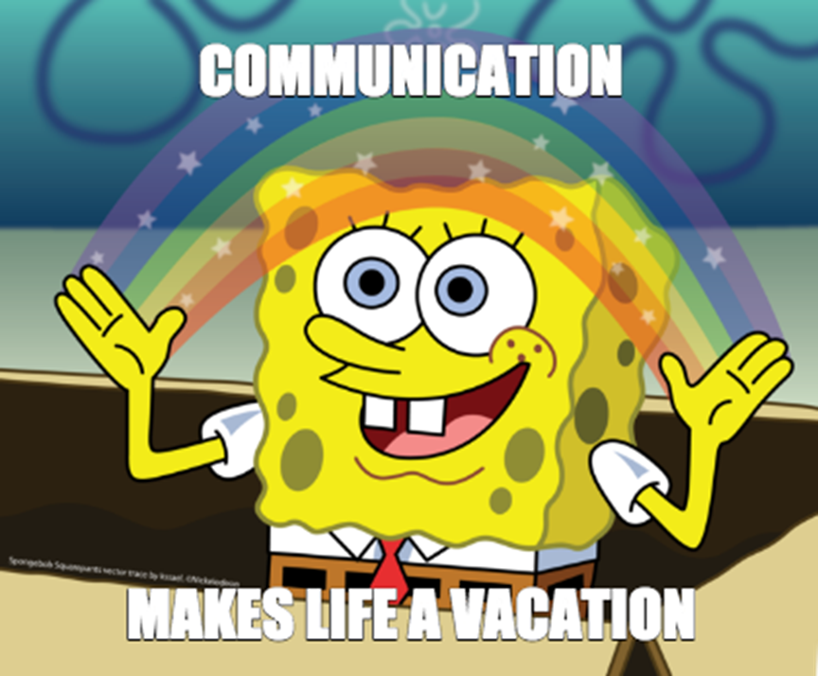
Požadavky na ukončení
Leadership
PSYn5250
Úvodní
aktivita
Požadavky
Seznámení
Aktivity
Zadání úkolů
Celkově: 100 bodů
aktivní účast na semináři
10 bodů (2,5 za každý seminář)
zápočet je podmíněn 75 % docházky
diskuse
týmový projekt
charakteristika leadera
Zápočtový test
Brno, 2025

Slide 9
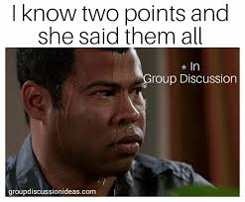
Požadavky na ukončení
Leadership
PSYn5250
Úvodní
aktivita
Požadavky
Seznámení
Aktivity
Zadání úkolů
Celkově: 100 bodů
aktivní účast na semináři
diskuse – příprava
10 bodů
odevzdání: 5.3.2025
diskuse – aktivita
10 bodů (nepodmíněno 30% minimem)
týmový projekt
charakteristika leadera
Zápočtový test
Brno, 2025

Slide 10
Požadavky na ukončení
Leadership
PSYn5250
Úvodní
aktivita
Požadavky
Seznámení
Aktivity
Zadání úkolů
celkově: 100 bodů
aktivní účast na semináři
diskuse
týmový projekt – prezentace
25 bodů
výběr: dnes
odevzdání: 2 dny před 3./4. seminářem
týmový projekt – handout
5 bodů
charakteristika leadera
závěrečný test
Brno, 2025
Notes:
3členné týmy

Slide 11
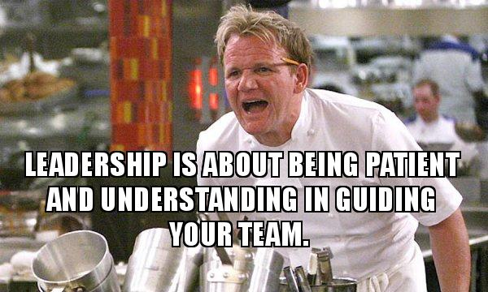
Požadavky na ukončení
Leadership
PSYn5250
Úvodní
aktivita
Požadavky
Seznámení
Aktivity
Zadání úkolů
celkově: 100 bodů
aktivní účast na semináři
diskuse
týmový projekt
charakteristika leadera
10 bodů
odevzdání: 23.4. do 8:00
závěrečný test
Brno, 2025
Notes:
dvojice

Slide 12
Požadavky na ukončení
Leadership
PSYn5250
Úvodní
aktivita
Požadavky
Seznámení
Aktivity
Zadání úkolů
celkově: 100 bodů
aktivní účast na semináři
týmový projekt
závěrečný test
30 bodů
testové otázky + případová studie
lze použít online i offline zdroje
proběhne: 1. termín = 19.5.
Brno, 2024

Slide 13
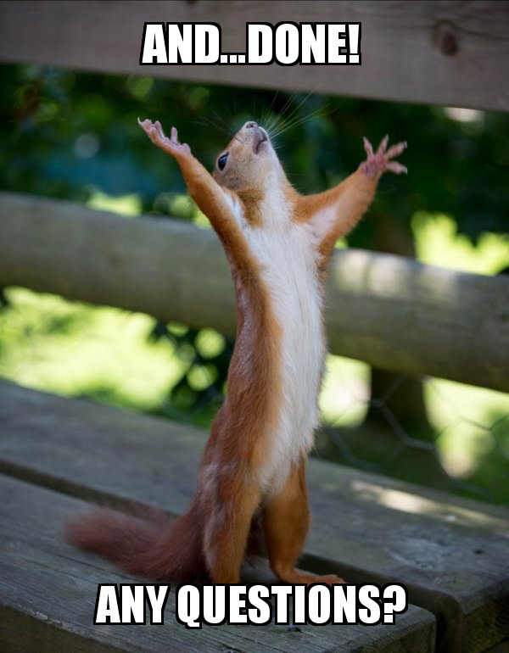
Dotazy
Leadership
PSYn5250
Úvodní
aktivita
Požadavky
Seznámení
Aktivity
Zadání úkolů
Brno, 2025

Slide 14
Low-key famfrpál
Leadership
PSYn5250
Úvodní
aktivita
Požadavky
Seznámení
Aktivity
Zadání úkolů
Zadání:
Vytvořte 2 týmy.
Každý tým má svou ½ hřiště, po níž se hýbe bez omezení.
Na každé ½ hřiště je obruč se zlatonkou.
…hráči se snaží dostat ke zlatonce na protivníkově straně.
…protivníci je mohou na své ½ hřiště „potlouct“ a zastavit.
…spoluhráči mohou ztracené hráče zachránit dotykem.
Co dál:
Kdo se ujal vedení?
Jak jste to poznali?
Proč se stal/a lídrem/lídryní?
Brno, 2025
Notes:
Úkolem hráčů, aby se někdo z vlastního týmu dostal do hracího pole protihráče a nebyl chycen. Kdyby však byl chycen, znamenalo by to, že musí setrvat na místě do doby, než ho někdo z jeho týmu zachrání. To se dělá tak, že hráč k němu doběhne a dotkne se ho rukou. Pak se společně musí vrátit na svou polovinu hřiště a můžou ve hře pokračovat. (Vychytávka - když se zachránění a zachránce vrací na svou polovinu hřiště, můžou mít zvednuté ruce nad hlavu a nikdo je nebude chytat.) Váš tým vyhraje, pokud se někdo z vašeho týmu dostane do obruče protihráče a zvedne předmět nad hlavu. Pokud stojíte alespoň jednou nohou v obruči, nemůžou vás protihráči chytit. Pak hra končí.

Slide 15
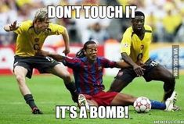
Low-key fotbal
Leadership
PSYn5250
Úvodní
aktivita
Požadavky
Seznámení
Aktivity
Zadání úkolů
Zadání:
Vytvořte 2 týmy.
Stůl mezi týmy představuje fotbalové hřiště.
Ping pong míček je třeba dofoukat do brány (kratší hrana stolu).
…na pozicích se lze střídat.
…neškodí se a je zakázáno dávat cokoliv na stůl.
…rozehrává se vždy ze středu stolu.
Co dál:
Kdo se ujal vedení?
Jak jste to poznali?
Proč se stal/a lídrem/lídryní?
Brno, 2025
Notes:
Úkolem hráčů, aby se někdo z vlastního týmu dostal do hracího pole protihráče a nebyl chycen. Kdyby však byl chycen, znamenalo by to, že musí setrvat na místě do doby, než ho někdo z jeho týmu zachrání. To se dělá tak, že hráč k němu doběhne a dotkne se ho rukou. Pak se společně musí vrátit na svou polovinu hřiště a můžou ve hře pokračovat. (Vychytávka - když se zachránění a zachránce vrací na svou polovinu hřiště, můžou mít zvednuté ruce nad hlavu a nikdo je nebude chytat.) Váš tým vyhraje, pokud se někdo z vašeho týmu dostane do obruče protihráče a zvedne předmět nad hlavu. Pokud stojíte alespoň jednou nohou v obruči, nemůžou vás protihráči chytit. Pak hra končí.

Slide 16
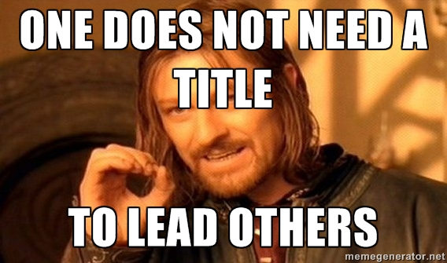
Teorie vynoření leadera
Leadership
PSYn5250
Úvodní
aktivita
Požadavky
Seznámení
Aktivity
Zadání úkolů
Great Man Theory (Carlyle, 1841)
Člověk se jako vůdce rodí
Lewinova klasifikace (1939)
autokratický, demokratický, laissez-faire
prototypický (Hogg, 2001)
členství → skupinová identita → prototyp + nápodoba + legitimita
implicitní teorie (Lord et al., 2020)
různé prototypy a schémata laiků, které se liší podle úrovně vedení
rozdíly laické a odborné teorií → – dopad na vztah lídrů a vedených
Brno, 2025
Notes:
Great man: leaderem se člověk rodí. Má misi od boha, je předurčen k tomu změnit svět. Leadeři jsou lidé historických proporcí. Prototypická teorie leadershipu (Hogg, 2001) Obsah
Lídři jsou vnímáni jako nejtypičtější členové skupiny.
Sdílená identita a hodnoty → přirozená autorita.
Dynamika "my vs. oni" posiluje přijetí lídra.
Role kontextu a skupinových norem v určování prototypičnosti.
Vysvětlení
"Podle této teorie se lídrem nestává ten, kdo je nejsilnější nebo nejvíce ambiciózní, ale ten, kdo nejlépe reprezentuje sdílenou identitu skupiny. Lidé přirozeně následují toho, kdo podle nich nejlépe ztělesňuje jejich hodnoty a normy. Například ve sportovním týmu nemusí být kapitán nutně nejlepší hráč, ale ten, koho tým vnímá jako svého přirozeného zástupce.„
Jak se Harry stává lídrem podle prototypické teorie?
Skupinová identita (My vs. Oni)
Studenti v Bradavicích čelí hrozbě v podobě Dolores Umbridgeové, která potlačuje výuku obrany proti černé magii.
Ti, kteří s ní nesouhlasí, se začnou vnímat jako soudržná skupina („My“) v opozici vůči ministerstvu a Umbridgeové („Oni“).
Tato sdílená identita podporuje potřebu neoficiálního vedení.
Harry jako prototypický člen skupiny
Pro členy Brumbálovy armády Harry nejlépe reprezentuje hodnoty a cíle skupiny: boj proti temné magii, odvahu, loajalitu k Brumbálovi.
Má přímé zkušenosti se souboji (boj s Voldemortem) a stává se „živoucím důkazem“, že obrana proti černé magii je nutná.
Je považován za přirozeného vůdce, protože ztělesňuje to, co skupina v daném kontextu považuje za ideální – zkušenost, odvahu a vzdor vůči nespravedlnosti.
Přijetí leadershipu díky prototypičnosti
Členové BA ho uznávají jako lídra ne proto, že by měl formální autoritu, ale protože ho vnímají jako nejvíce „svého“ – je jedním z nich a zároveň zosobňuje jejich cíle.
Nevystupuje jako někdo nadřazený, ale jako někdo, kdo sdílí jejich hodnoty, a proto ho následují.
Alternativní kandidáti (např. Hermiona, která BA organizuje) nejsou tak přirozeně přijatí jako lídři, protože nejsou tak jasnými prototypy skupiny.
Implicitní teorie leadershipu (Hogg, 2001) Obsah
Lídři jsou vnímáni jako ti, kdo odpovídají schématu, jak by měl lídr vypadat.
Hodnocení tak vychází z očekávání než ze schopností → disonance.
Taková schémata podléhají vlivu kultury a kontextu.
Vysvětlení
"Lidé mají v hlavě určitý obraz ideálního lídra – například že je sebevědomý, charismatický nebo rozhodný. Když někoho potkají, rychle posuzují, zda odpovídá této představě. To znamená, že někdo může být považován za lídra, i když ve skutečnosti nemá odpovídající schopnosti – stačí, že vypadá nebo se chová „jako lídr“. Proto často vidíme, že vyšší lidé, muži nebo lidé s hlubším hlasem bývají vnímáni jako přirozenější lídři, i když na jejich schopnostech to nemusí nic měnit."
Alliser Thorne
Zkušený válečník – veterán Hlídky. Tvrdý a disciplinovaný. Stereotyp vojenského velitele – je drsný, přímý a nekompromisní.
X
Jon Snow
Pochybný status – bastard, outsider. Mladý a nezkušený. Často zpochybňovaný kvůli spojenectví s Divokými.
Implicitní teorie leadershipu (Hogg, 2001) Obsah
1️⃣ Autoritářský (autokratický) leadership – silná kontrola, hierarchie, disciplína (rozhoduje sám, poslušnost). 2️⃣ Demokratický leadership – spolupráce, zapojení členů týmu, sdílení odpovědnosti. 3️⃣ Laissez-faire leadership – minimální vedení, ponechání rozhodování na týmu (nezapojuje se).
Leader určuje dynamiku skupiny. Jeho úspěšnost je závislá na kontextu. Rychlost úspěchu v ujmutí vlády autorita > demokratický.
Pokud jde o vynoření lídra, některé styly mohou vést k rychlému prosazení, ale neudržitelnému vedení (autorita vs. respekt). Demokratické vedení vede ke stabilnějšímu lídrovství, ale nemusí být nejrychlejší cestou k moci. A laissez-faire může znamenat ztrátu kontroly, pokud tým očekává aktivní vedení.
Autokratický – Saruman: vládne strachem, silou
Demokratický – Aragorn: zapojuje druhé do rozhodování o útoku na Saurona, nechává lidem volbu
Laissez-faire – Denethor: pasivní, nechává Gondor na pospas bitvě, Gandalf a Faramir mu vedení berou

Slide 17
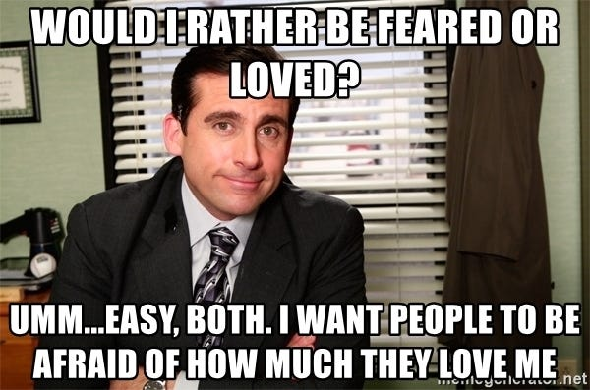
Dobrý lídr, špatný lídr
Leadership
PSYn5250
Úvodní
aktivita
Požadavky
Seznámení
Aktivity
Zadání úkolů
Zadání:
Zamyslete se nad vašimi zkušenostmi s leadery.
Sdílejte ve skupině.
Sdílejme společně.
Otázky k zamyšlení a sdílení:
Jaké pocity ve vás dobrý/špatný leader vyvolával/a?
K jakému jednání vás dovedl/a?
Co jste na něm/ní obdivovali? / Co jste na něm/ní nesnášeli?
Mohli jste mu/ji důvěřovat? Čím si získal/a / ztratil/a vaši důvěru?
Jak vás vedl/a? Co dělal/a, co nedělal/a, co říkal/a, co neříkal/a?
Brno, 2025
Notes:
do skupin po 3.
16 Ve skupinách sdílí zkušenosti
15 Ze skupin taháme, co posdíleli
10 zarámováváme full range of leadership modelem + toxickým leadershipem

Slide 18
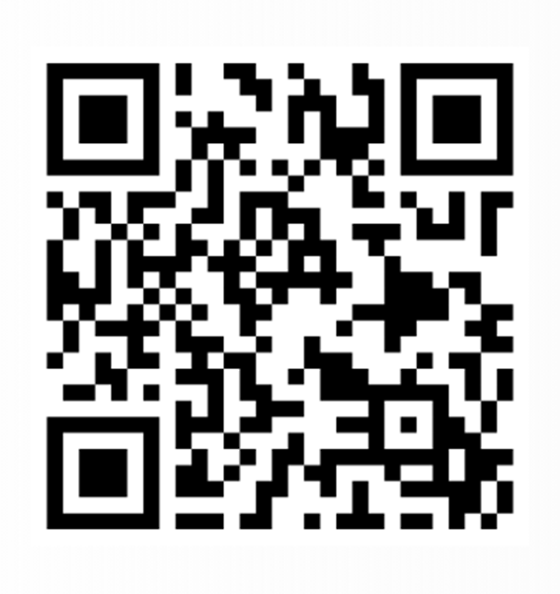
Týmový projekt – volba teorie
Leadership
PSYn5250
Úvodní
aktivita
Požadavky
Seznámení
Aktivity
Zadání úkolů
Témata
3. seminář
rysová teorie leadershipu (trait theory of leadership)
situační a kontingentní leadership
etický a autentický leadership
4. seminář
servant leadership
pozorování a měření leadershipu
trénink leaderů
Brno, 2024
Notes:
Ve skupině nesmí být více než jeden studující nepsychologického oboru.

Slide 19
Diskuse – příprava a aktivita
Leadership
PSYn5250
Úvodní
aktivita
Požadavky
Seznámení
Aktivity
Zadání úkolů
příprava
články z doporučené literatury o transakčním a transformačním vedení
odpovědi na 4 z 5 otázek dle sylabu/osnovy
hodnotí se především kvalita argumentace a srozumitelnost
aktivita
hodnotí se zapojení do diskuse, argumentace a její odbornost
dále se hodnotí schopnost odpovídat na otázky
Brno, 2024

Slide 20
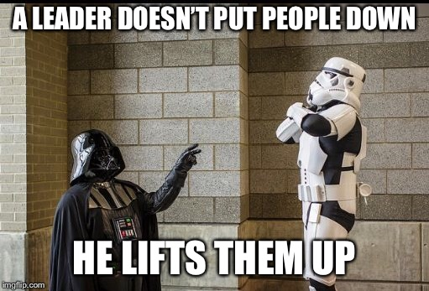
PSYn5250: Psychologie leadershipu Úvodní seminář
Mgr. Tomáš Kratochvíl, Ph.D.
Mgr. Tomáš Vojtíšek
Díky za pozornost!
Brno, 2024

